Slide 1
DIGｶﾚｯｼﾞ5期 ﾌﾟﾛｸﾞﾗﾐﾝｸﾞ基礎
ﾌﾟﾛｼﾞｪｸﾄ ﾌﾟﾚｾﾞﾝﾃｰｼｮﾝ
5期 牧野(Kouji Makino)

Slide 2
ﾌﾟﾛｸﾞﾗﾐﾝｸﾞ基礎で学んだこと
Java Script
Boot Camp
DOM

Slide 3
1.JavaScript
初めて触る言語だったが、他言語の 経験が生かせた
計算系の課題をたくさん実施、 Objectに苦戦するが日々の演習は 応用まで完了👍

Slide 4
2.DOM(HTMLとCSS)
これも初めて触る言語
HTML、CSS、JavaScriptはとっても 深い関係
HTMLの要素を触るのは大変😢 (置きたい位置におけない、いうことを聞いてくれない…)

Slide 5
3.BootCamp(BaseFookﾌﾟﾚｾﾞﾝﾃｰｼｮﾝ視聴)
ｱﾌﾟﾘ・ﾌﾟﾚｾﾞﾝ共にﾚﾍﾞﾙ高い！
自由な発想
楽しんで課題に取り組む
よい刺激になった😊

Slide 6
ﾌﾟﾛｼﾞｪｸﾄﾌﾟﾚｾﾞﾝﾃｰｼｮﾝでやること
Java Script
Boot Camp
DOM

Slide 7
ﾌﾟﾛｼﾞｪｸﾄﾌﾟﾚｾﾞﾝﾃｰｼｮﾝでやること
Java Script
Boot Camp
DOM
計算
要素、ｽﾀｲﾙ
楽しむ

Slide 8
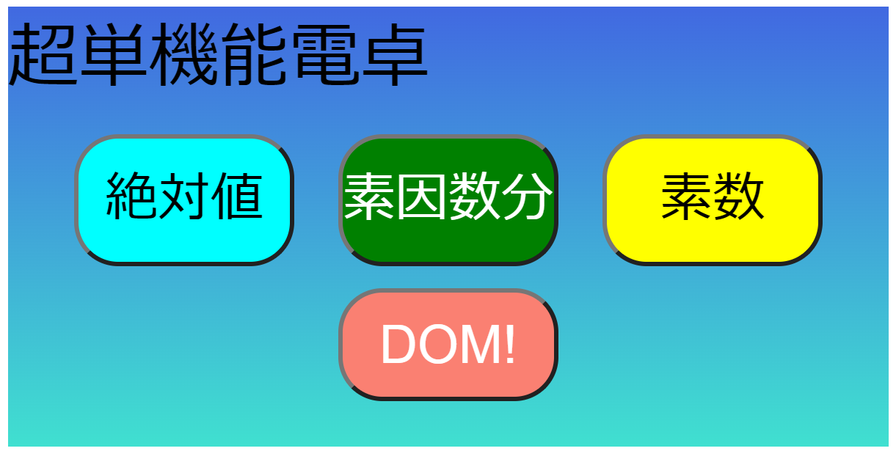
ﾌﾟﾛｼﾞｪｸﾄﾌﾟﾚｾﾞﾝﾃｰｼｮﾝでやること
Java Script
Boot Camp
DOM
計算
要素、ｽﾀｲﾙ
楽しむ

Slide 9
ﾌﾟﾛｼﾞｪｸﾄﾌﾟﾚｾﾞﾝﾃｰｼｮﾝでやること
電卓は早い時期で決定
通常の電卓だとﾎﾞﾀﾝ数が多く、 実装がめんどくさそうなので機能を絞る
遊びｺﾞｺﾛをわすれない

Slide 10
デモ

Slide 11
まとめ
基礎講座の内容は一通り実現👍
ﾃﾞｻﾞｲﾝは難しい(どこに何を配置する?、 画面をどう遷移させる?、どう実装する?)😢
ﾃﾞｻﾞｲﾝｾﾝｽの無さに絶望😢
自由に楽しくやれたのが最大の収穫🎉

Slide 12
おわり

